Slide 1
Muzejpedagoģija teorijā un praksē: LU Pedagoģijas vēstures muzeja piemērs
LU 76. starpt. zin. konference
29.01.2018.
Aīda Krūze

Slide 2
Pedagoģijas vēstures muzejs
Dibināšanas gads – 1990.
Muzejs – 1. reizi LU vēsturē
1990. – 2003. Kronvalda bulv. 4
Kopš 2006. – Anniņmuižā
(arhitektūras piemineklis Nr. 7722)

Slide 3
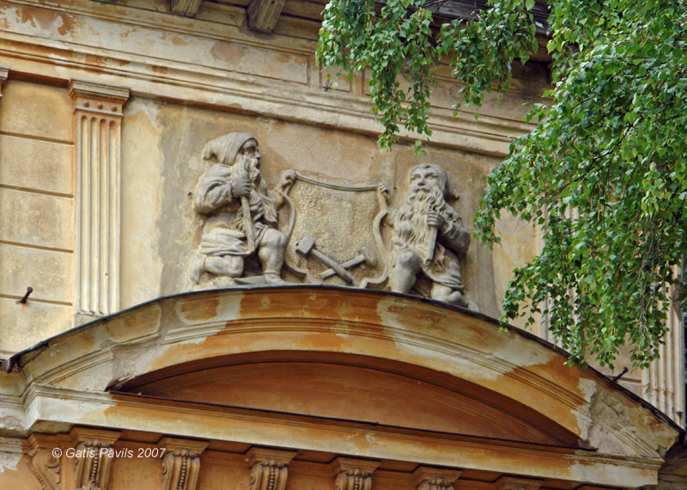
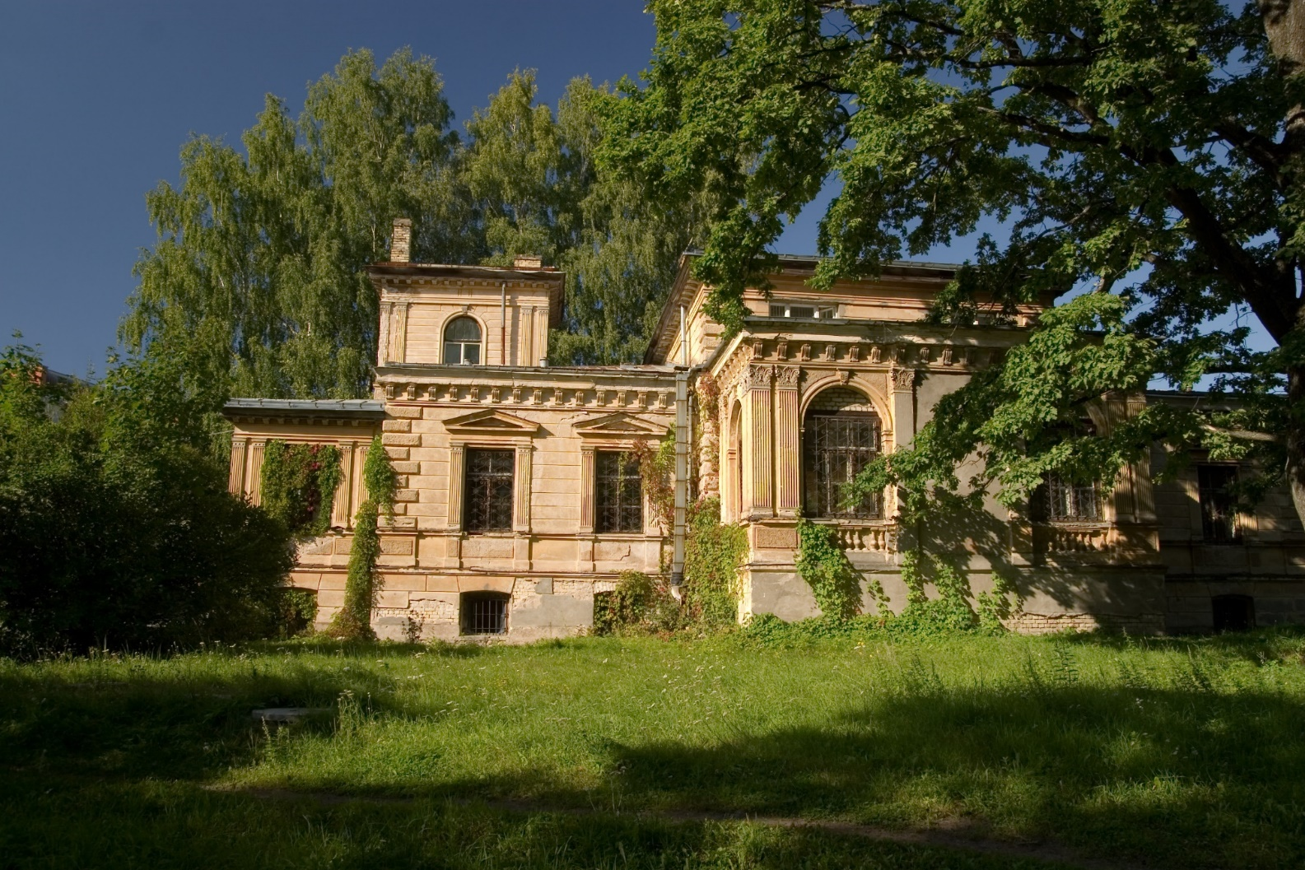
Muzeja vide
Ēka, kurā atrodas muzejs

Slide 4
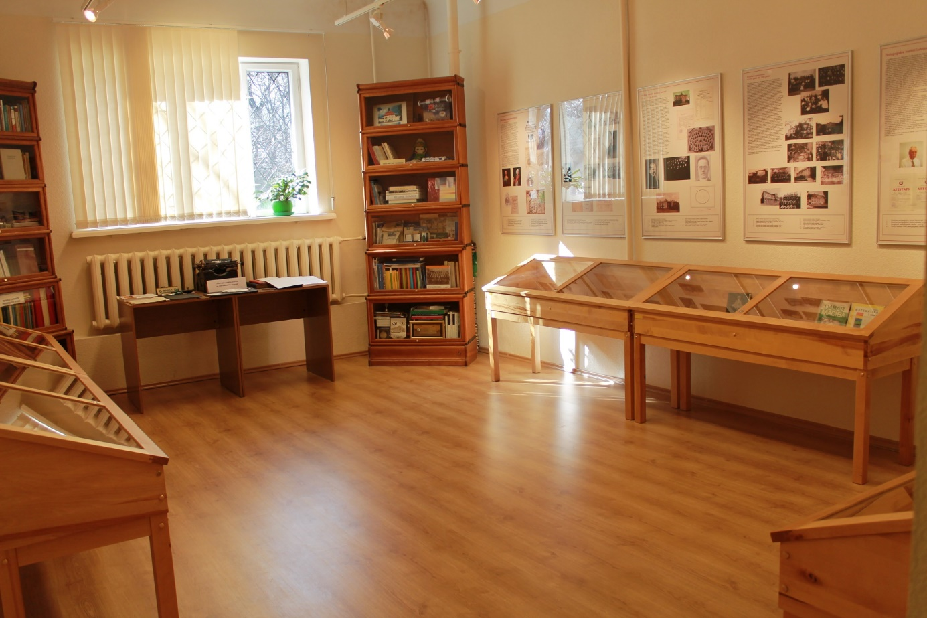
Muzeja vide
Ekspozīcija

Slide 5
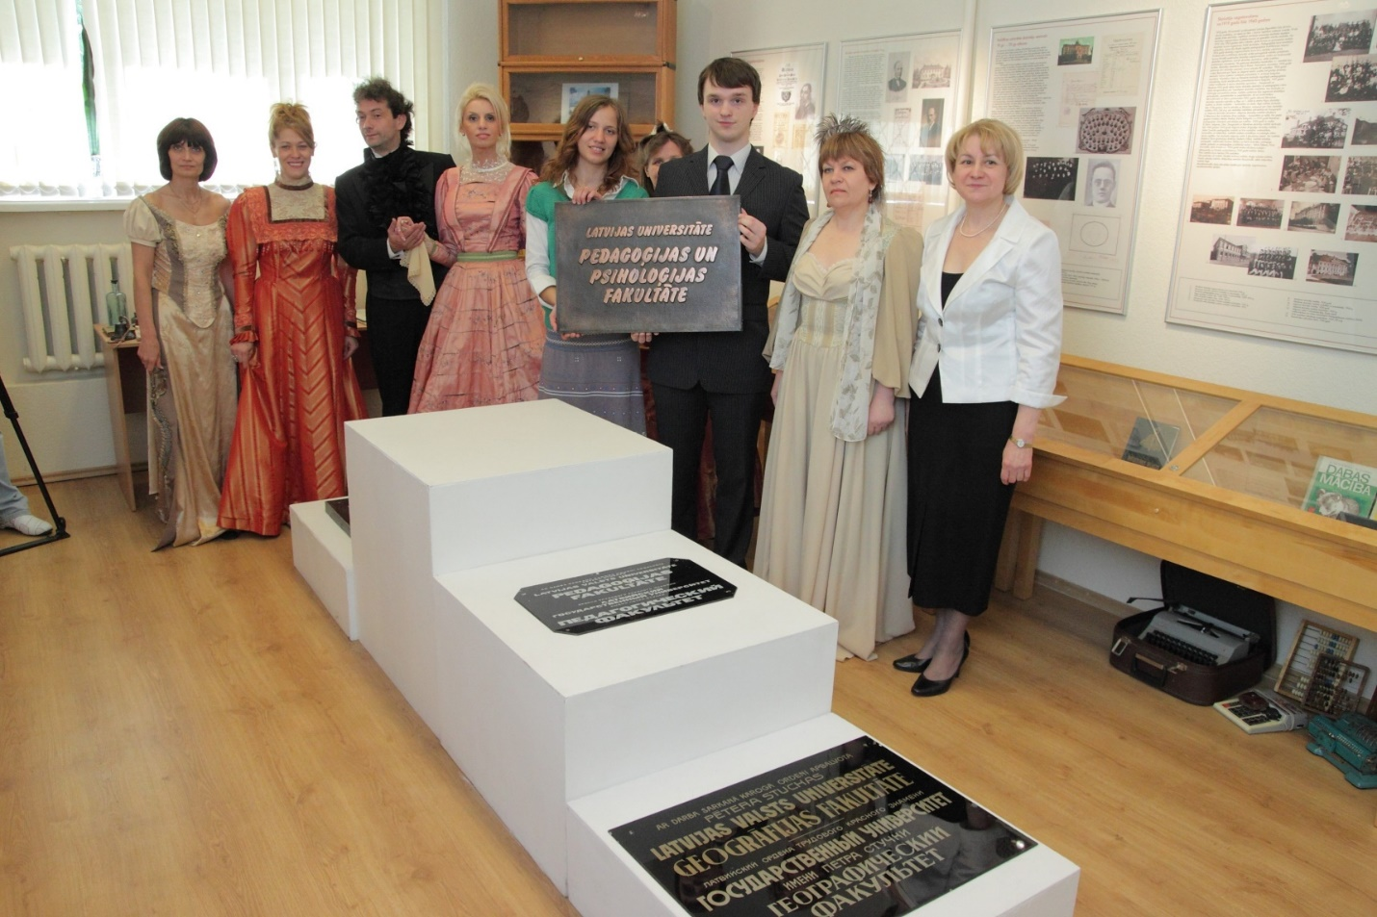
Muzeja vide
Muzeja krājums
Muzeja tradīcijas

Slide 6
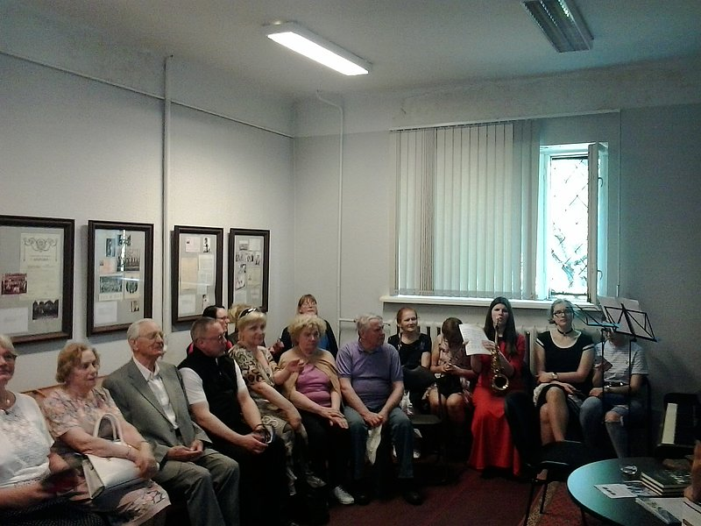
Luda Bērziņa (1870 - 1965) piemiņas istaba
“... LU muzejā vectēvs L.Bērziņš ir labās rokās, pareizā vietā.”
(LU Goda doktors, Jēlas Universitātes prof., L.Bērziņa mazdēls Kristaps Keggi, 2006)

Slide 7
Muzeja struktūrai jābalstās uz pedagoģijas principiem
(Georg Kerschensteiner, 1925)
Mērķis ir nevis priekšmeti, bet vēstījums
(Alf Hatton, 2008)
Priekšmeti muzejā ir mēmi. Tādēļ tiem nepieciešams skaidrojums un interpretācija. Vēstures muzeju galvenais uzdevums – vadīt apmeklētāju no detaļas uz struktūru, no tēla - uz realitāti
(Martin Schaerer, 2008)

Slide 8
Teorētiskais pamats
Vispārīgās muzeoloģijas koncepcijas (J. Baur, K. Flugel,
H. K. Vieregg, A. Vogt, F. Waidacher, G. Weiss,
S. Sotnikova)
Skatījums uz muzeju kā mediju (W. Faulstich,
A. Wohlfromm)
Muzejpedagoģijas teorijas (D. Dennert, H. Graf, U. Koch, U. M. Nitsch, W. Zacharias, B. Stoljarov, T. Yureneva, J. Garjāns)
Atziņas par muzejpedagoģijas attīstību 21.gs. (R. O’ Brien, K. P. Busse, E. Urban, J. Alksnis)

Slide 9
Muzejpedagoģija
„Muzejs ir sabiedrībai pieejama pētnieciska un izglītojoša iestāde, kuras uzdevums ir vākt, saglabāt, pētīt un popularizēt sabiedrībā dabas, garīgās un materiālās kultūras vērtības, sekmēt to izmantošanu sabiedrības izglītošanai un attīstībai” (LR Muzeju likums)
“ Pedagoģija – mācību un audzināšanas teorija un prakse; zinātnes nozare, kas pētī mācību un audzināšanas teorijas un pedagoģiskās prakses vienotību, lai izglītotu, attīstītu personību” (Pedagoģijas terminu skaidrojošā vārdnīca, 2000)

Slide 10
Muzejpedagoģija
Muzejpedagoģija – pedagoģijas zinātnes nozare, uz kuras bāzes organizēta zinātniski praktiskā darbība, kas orientēta uz kultūras pieredzes nodošanu muzeja vides apstākļos (Stoljarov, 2004)
Muzejpedagoģija – pedagoģijas zinātnes nozare kā robežzinātne muzeoloģijai, kas nodarbojas ar tādiem pedagoģijas teorijas un prakses jautājumiem kā muzeja funkcijas, darbība un attīstība (Pädagogisches Wörterbuch, 1987)

Slide 11
Muzeoloģija
Robežzinātnes:
Vēsture
Filozofija
Robežzinātnes:
Psiholoģija
Literatūra u.c.
Muzejpedagoģija
Pedagoģija

Slide 12
Muzejpedagoģija
Muzejpedagoģija – starpdisciplināra nozare, kas pēta un muzeja vidē nodrošina mērķtiecīgi organizētu vēstures un kultūras vērtību uztveri, sekmējot personības attīstību
Pedagoģijas muzejs – izglītojoša un audzinoša vide, kas radīta pedagoģiskās darbības vajadzībām; studiju un pētniecības vieta

Slide 13
Muzejpedagoģiskā darbība
Izglītojošais darbs: lekcijas, seminārnodarbības, praktiskie darbi, tematiskas ekskursijas
Konsultācijas pedagoģijas vēstures problemātikā
Studentu pētnieciskā darba organizācija
Tradīciju kopšana
Apmeklētāju skaits 2018.gadā – 1034

Slide 14
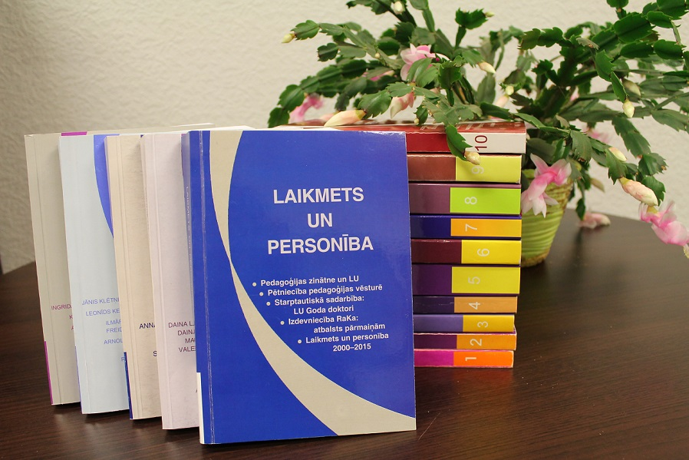
Rakstu sērijā (2000 - 2015) apkopoti 130 pedagogu dzīvesstāsti

Slide 15
Muzejpedagoģija praksē
Vide, muzeja aura rosina interesi par izvēlētās studiju disciplīnas/ zinātnes vēsturisko attīstību
Atbildes uz paša vai docētāja jautājumiem var rast ekspozīcijā vai citos muzeja materiālos
Te iespējama paškontrole, savu zināšanu pārbaude

Slide 16
Muzejpedagoģija praksē
Muzejā rodas atskārsme par priekšmetu vēsturisko un muzejisko vērtību
Nodrošināta iepazīšanās ar vēstures avotiem kā izziņas un pētniecības objektu
«Apmeklētāju vadīšana plašākā nozīmē ir pedagoģisks, tātad garīgs process»
(Heidi Graf)

Slide 17
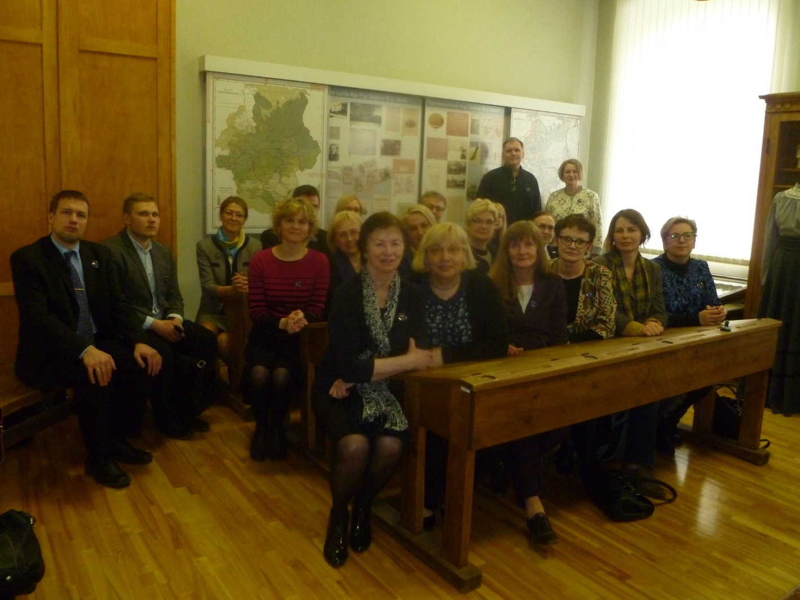
Sadarbība – profesionālā pilnveide
Rīgas Skolu muzejā, 2015.

Slide 18
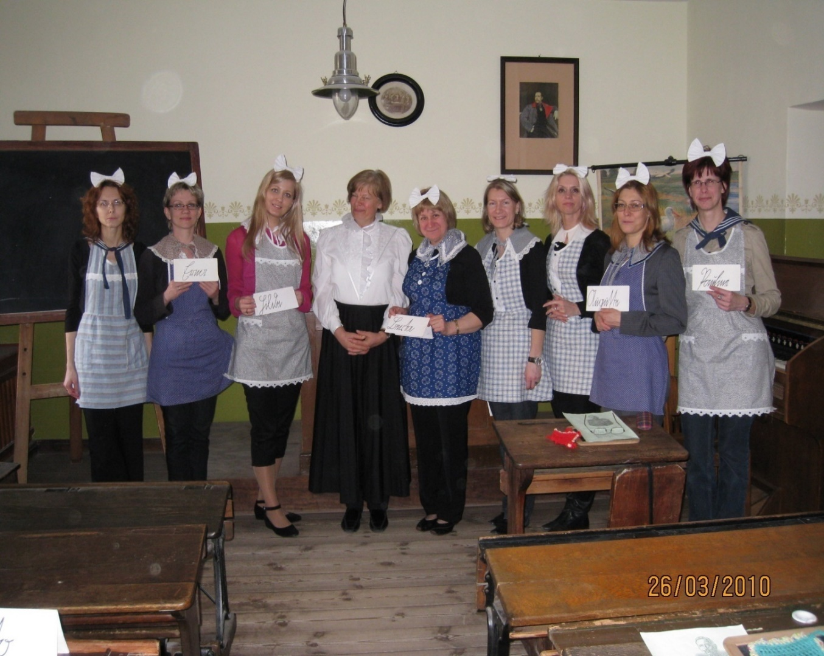
Starptautiskā sadarbība
Leipcigas Skolu muzejā, 2010.

Slide 19
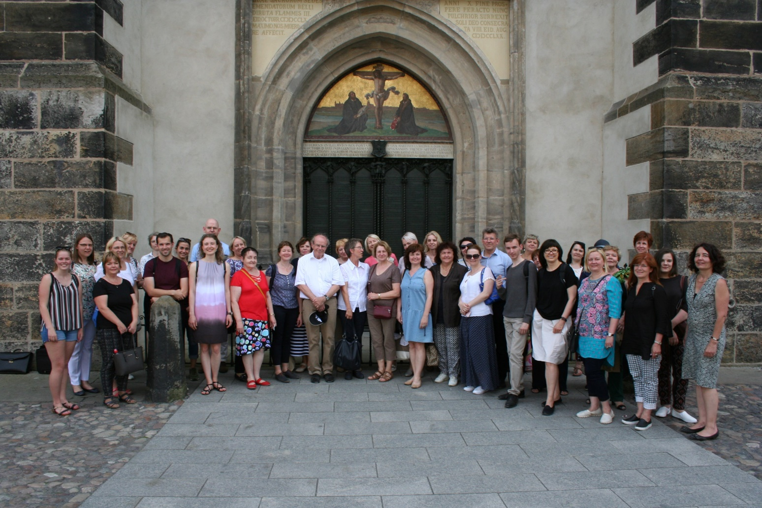
Starptautiskā sadarbība
Vitenberga, 2017.

Slide 20
Paldies par uzmanību!
Veca patiesība: no pagātnes izaug tagadne,
no tagadnes – nākotne.
(Antons Birkerts)

